Slide 1
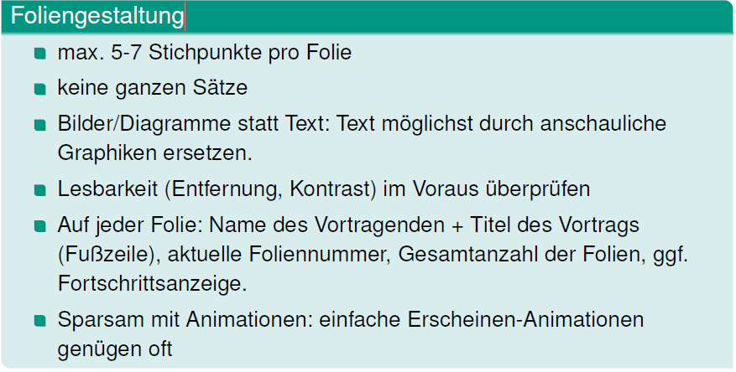

Slide 2
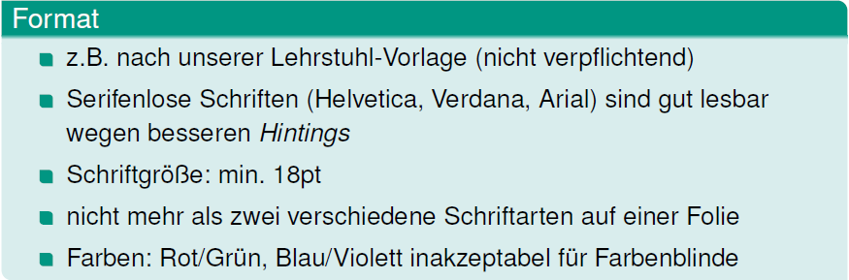

Slide 3
Titel
Notes:
Verpflichtend nach “Einführung in das wissenschaftliche Arbeiten”.

Slide 4
Titel
Notes:
Verpflichtend nach “Einführung in das wissenschaftliche Arbeiten”.

Slide 5
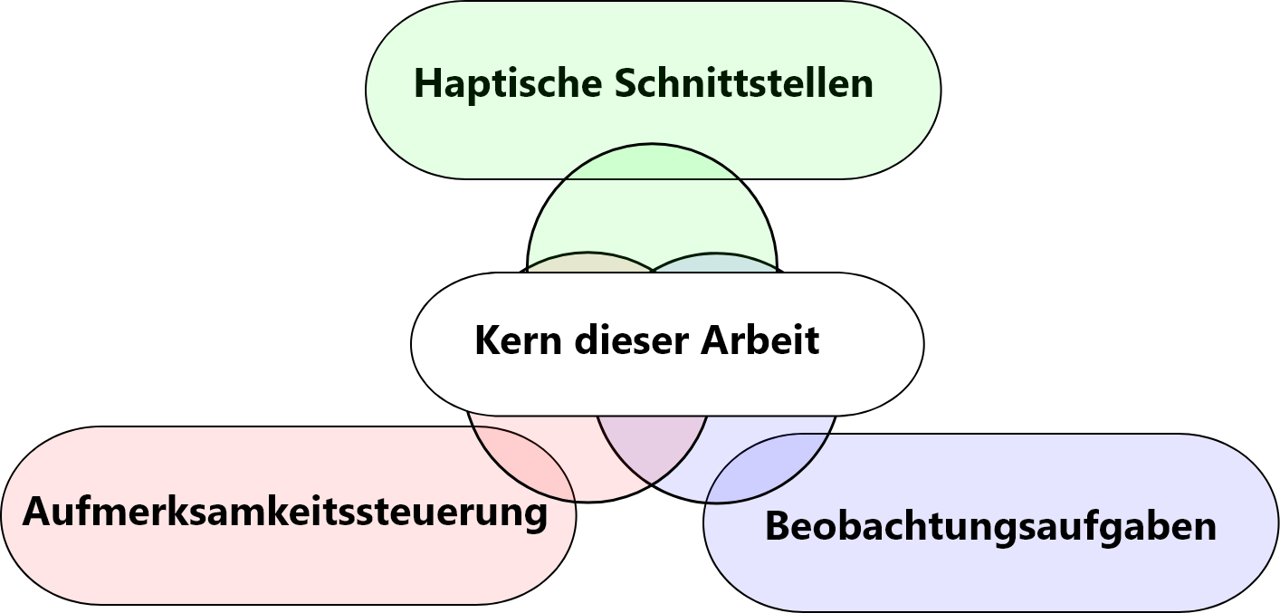
Leon Huck
Aufmerksamkeitssteuerung durch Haptische Schnittstellen in Beobachtungsaufgaben
Übersicht
Folie 5
Notes:
Verpflichtend nach “Einführung in das wissenschaftliche Arbeiten”.

Slide 6
Leon Huck
Aufmerksamkeitssteuerung durch Haptische Schnittstellen in Beobachtungsaufgaben
Aufmerksamkeitssteuerung
Folie 6
Notes:
Verpflichtend nach “Einführung in das wissenschaftliche Arbeiten”.

Slide 7
Leon Huck
Aufmerksamkeitssteuerung durch Haptische Schnittstellen in Beobachtungsaufgaben
Übersicht
Folie 7
Notes:
Verpflichtend nach “Einführung in das wissenschaftliche Arbeiten”.

Slide 8
Leon Huck
Aufmerksamkeitssteuerung durch Haptische Schnittstellen in Beobachtungsaufgaben
Haptische Schnittstellen
Folie 8
Notes:
Verpflichtend nach “Einführung in das wissenschaftliche Arbeiten”.

Slide 9
Leon Huck
Aufmerksamkeitssteuerung durch Haptische Schnittstellen in Beobachtungsaufgaben
Übersicht
Folie 9
Notes:
Verpflichtend nach “Einführung in das wissenschaftliche Arbeiten”.

Slide 10
Leon Huck
Aufmerksamkeitssteuerung durch Haptische Schnittstellen in Beobachtungsaufgaben
Beobachtungsaufgaben
Folie 10
Notes:
Verpflichtend nach “Einführung in das wissenschaftliche Arbeiten”.

Slide 11
Leon Huck
Aufmerksamkeitssteuerung durch Haptische Schnittstellen in Beobachtungsaufgaben
Übersicht
Folie 11
Notes:
Verpflichtend nach “Einführung in das wissenschaftliche Arbeiten”.

Slide 12
Leon Huck
Aufmerksamkeitssteuerung durch Haptische Schnittstellen in Beobachtungsaufgaben
Anwendungs-Übersicht
Folie 12
Notes:
Verpflichtend nach “Einführung in das wissenschaftliche Arbeiten”.

Slide 13
Leon Huck
Aufmerksamkeitssteuerung durch Haptische Schnittstellen in Beobachtungsaufgaben
Anwendungs-Übersicht
Folie 13
Notes:
Verpflichtend nach “Einführung in das wissenschaftliche Arbeiten”.

Slide 14
Fazitfolie
Notes:
Verpflichtend nach “Einführung in das wissenschaftliche Arbeiten”.

Slide 15
Keine Literatur
Notes:
Verpflichtend nach “Einführung in das wissenschaftliche Arbeiten”.

